Slide 1
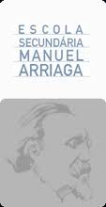
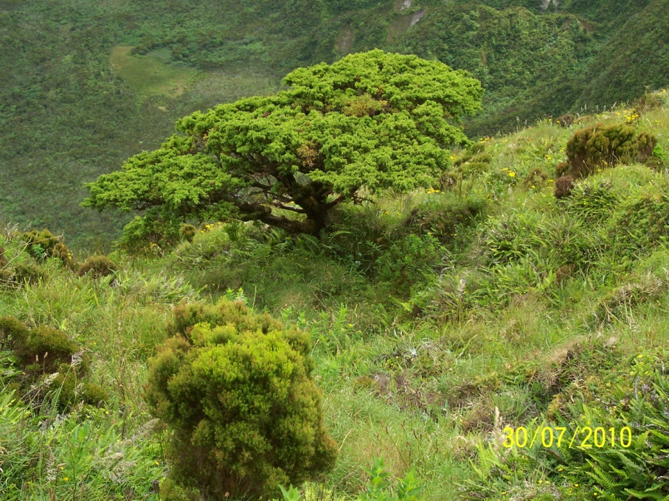
Escola Secundária Manuel de Arriaga
AUTOBIOGRAFIA AMBIENTAL
Trabalho realizado por:
Sofia Silva, nº17
8ºF
16 de Fevereiro de 2012

Slide 2
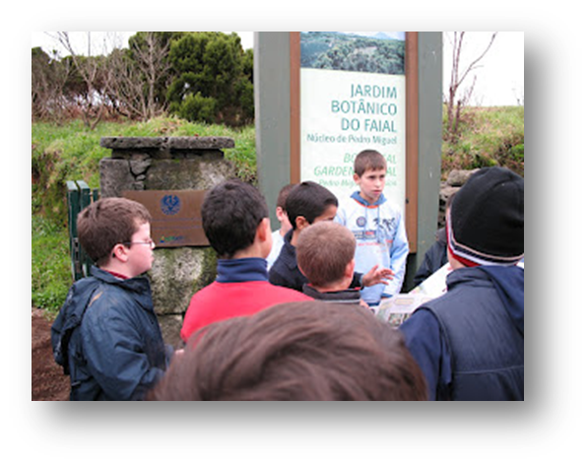
AUTOBIOGRAFIA AMBIENTAL
No primeiro ciclo fui com a minha escola ao Jardim Botânico, plantei árvores e o senhor que estava lá explicou-nos como plantar árvores e reciclar corretamente. Ainda no primeiro ciclo a minha escola participou no projeto “Os 3R’s de Escola em Escola”, da Câmara Municipal da Horta, e conseguimos juntar 476kg de papel e o nível 2 no compostor. Também fazíamos combustagem e reciclagem.
No segundo ciclo, fazíamos a limpeza à escola, depois separávamos o lixo (vidro para o vidrão, papel para o papelão e plástico para embalão).

Slide 3
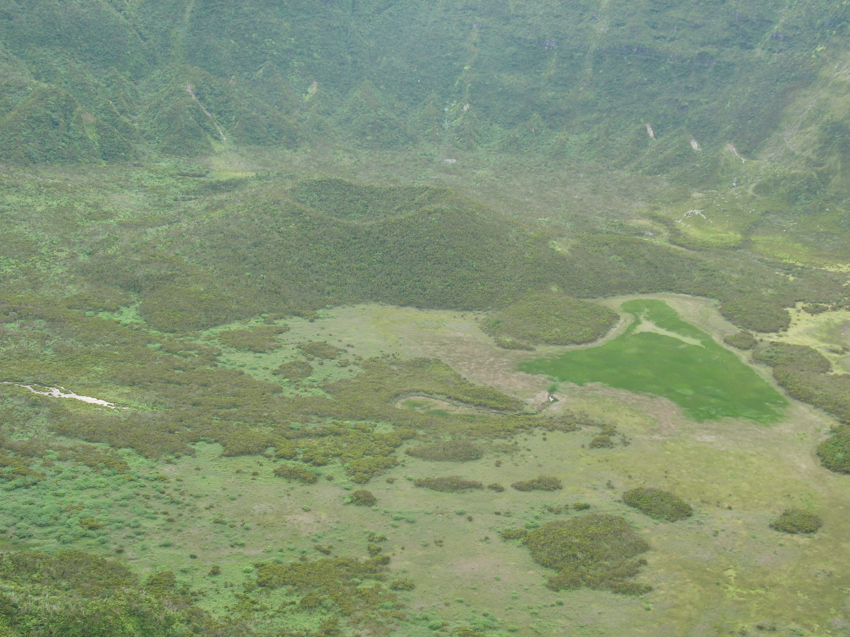
AUTOBIOGRAFIA AMBIENTAL
Há um ano, no verão, desci e dei a volta à caldeira e gostei muito, pois não estava poluída e dava para ouvir a Natureza…
Também há um ano fiz o percurso das levadas e gostei muito, era tudo verde!
Agora, no terceiro ciclo também fazemos reciclagem e limpamos a escola uma vez por período. Fomos ao Centro de Triagem e a senhora que estava lá explicou-nos como é que os resíduos eram separados e embalados, para depois irem para o Continente.
Habitualmente, em casa, não faço reciclagem, mas por onde vou não deixo lixo no chão.
Sofia Silva

Slide 4
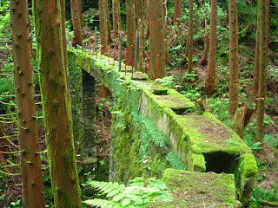
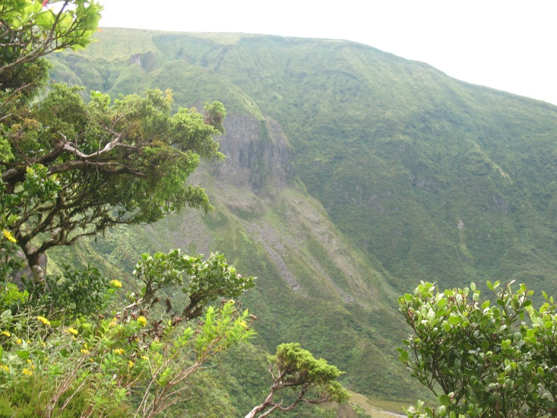
Levadas
Caldeira

